Slide 1
메인 화면
기능 1.상품목록
-인기 순
-등록 순
-카테고리 별
-관리자 추천
-가성비 별
기능 2. 모달창

Slide 2
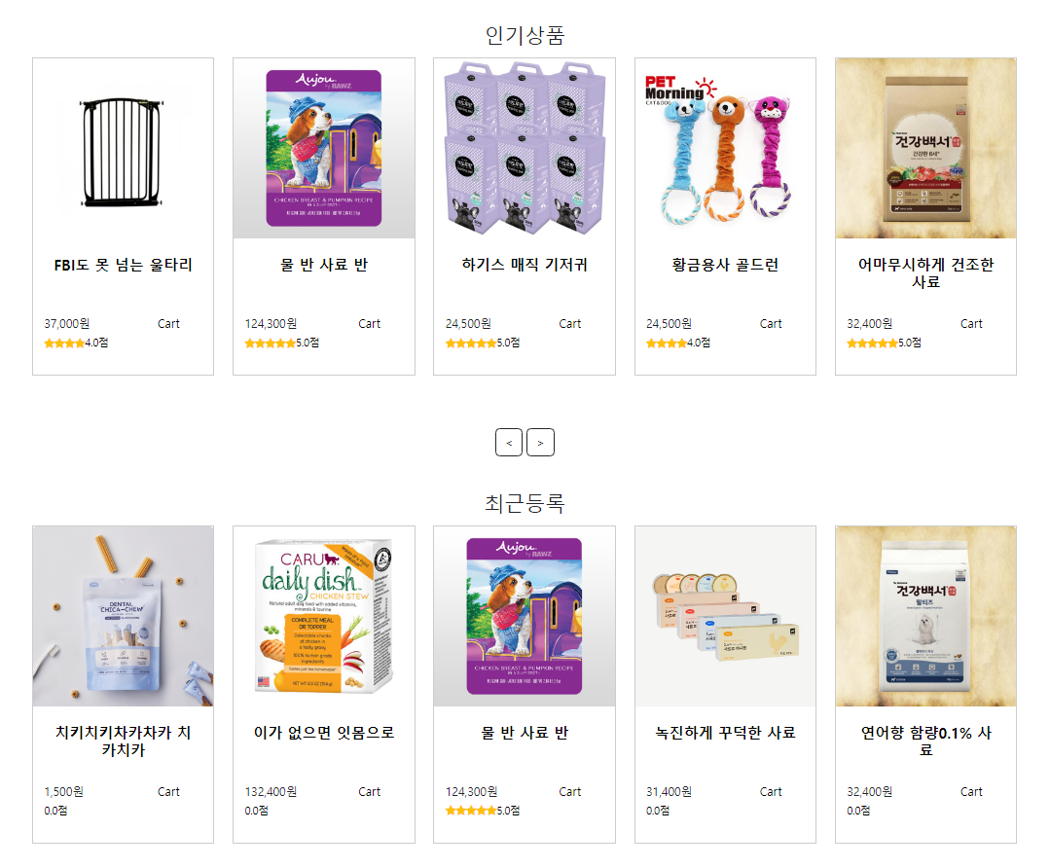
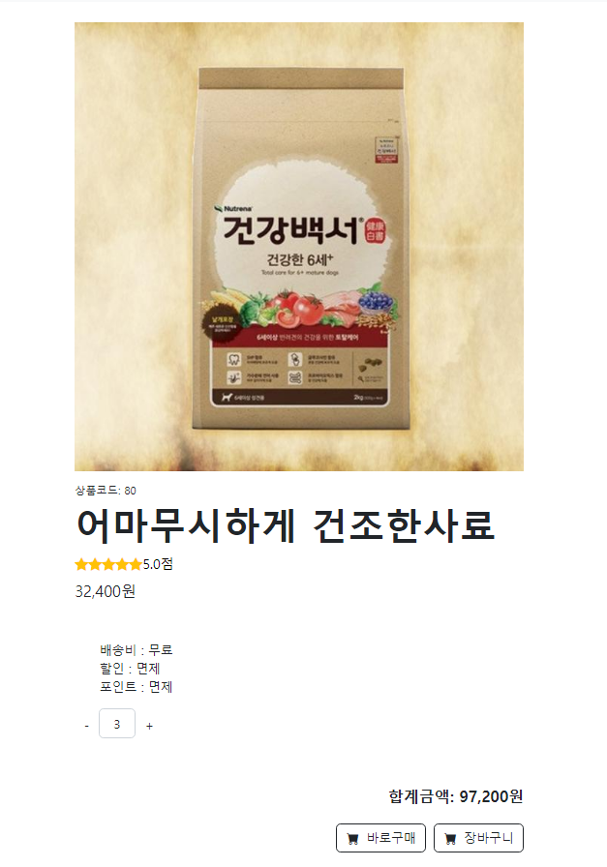
메인 화면(1)
상품 이미지, 상품명 클릭 시
상세 화면으로 이동
보여지는 상품 개수 5개씩
총 상품 페이징
리뷰에서 등록된 평점의 평균 표시

Slide 3
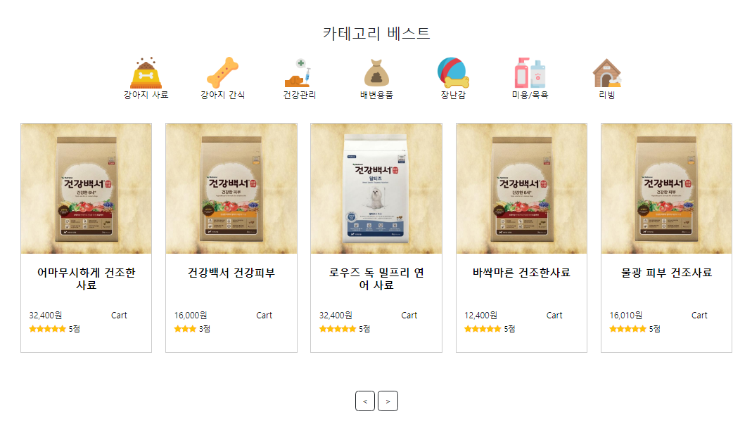
메인 화면(2)
카테고리 아이콘 클릭 시
상위 카테고리 별 판매량 높은 순 정렬

Slide 4

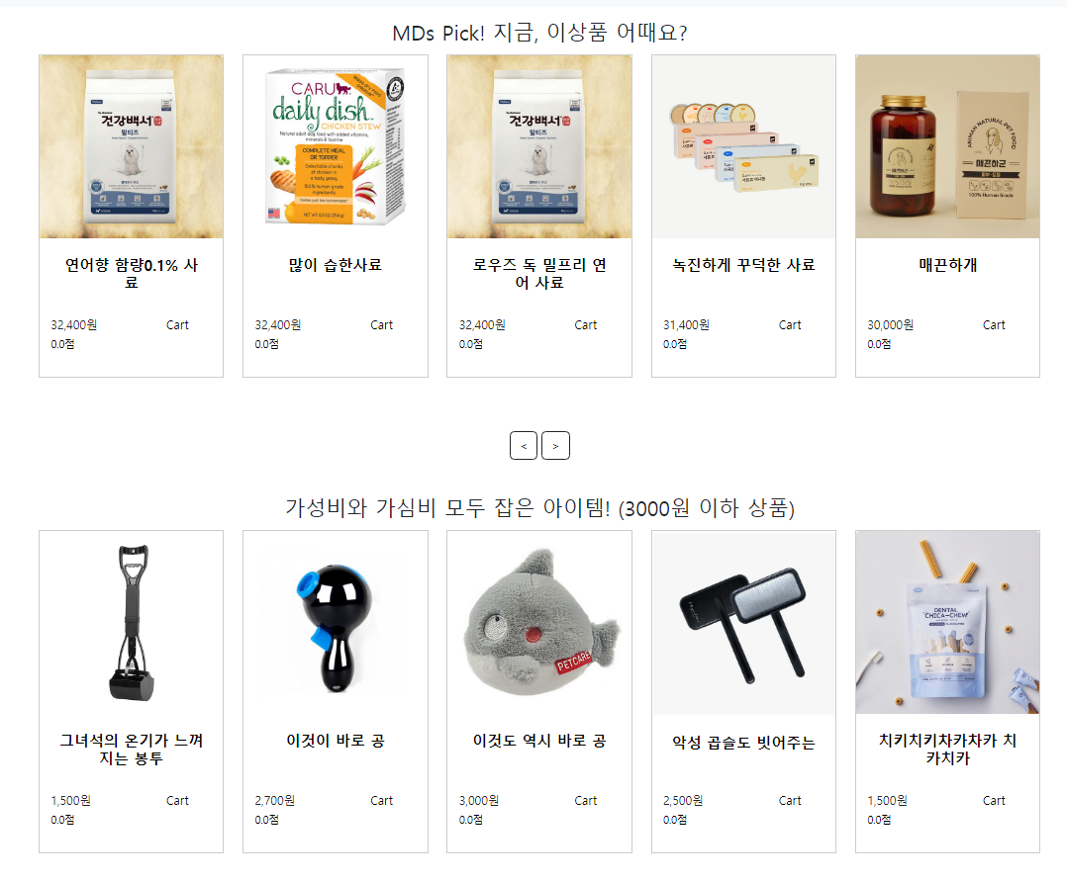


메인 화면(3)
- Cart 버튼 클릭 시 모달 창 생성
- 계속 쇼핑하기 클릭 시 알림창
- 동일 상품을 등록 하게 될 시 알림창

Slide 5
메뉴 화면
기능 1.상품 조회
-분류 별 상품 조회
-상품 검색

Slide 6
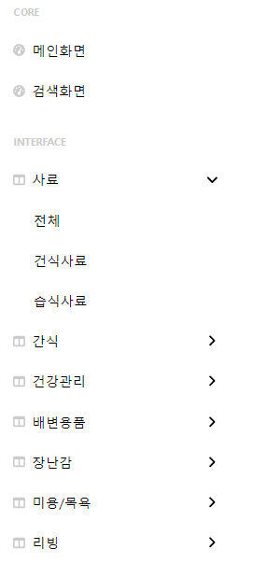
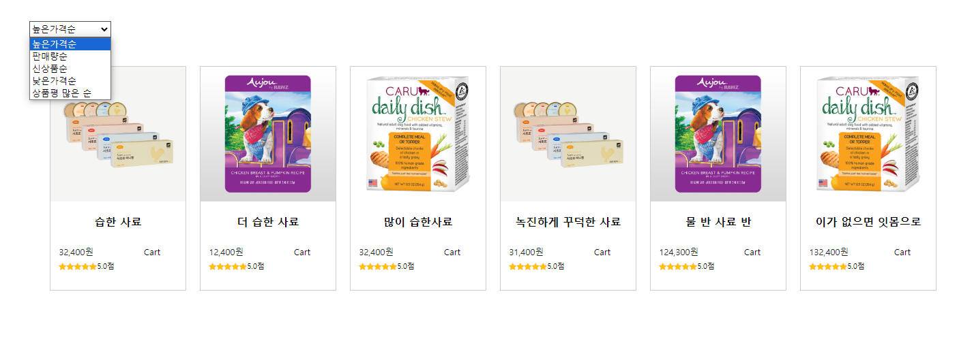
메뉴 화면(1)
- 필터 옵션으로 상품 재 정렬
- 메뉴바의 하위 메뉴 클릭 시 해당 상품 리스트 출력

Slide 7
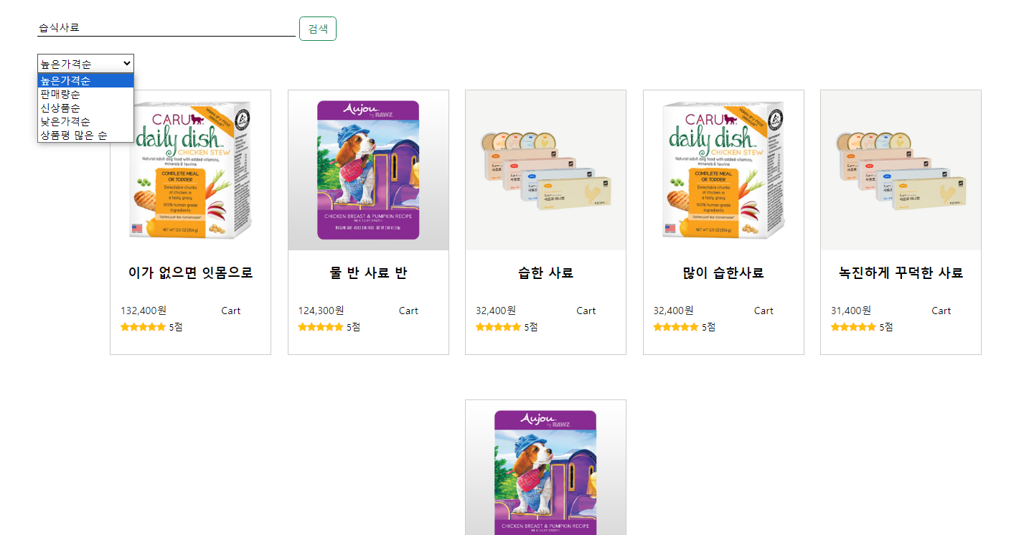
메뉴 화면(2)
- 상품명, 카테고리 명으로 검색
- 필터 옵션으로 상품 재 정렬

Slide 8
상세 화면
기능 1.상품 정보/리뷰
- 구매
- 장바구니 담기
- 리뷰 작성,삭제,수정

Slide 9
상세 화면(1)
- 중복 상품 알림
- 리뷰 평점의 평균 값
- 상품 수량 설정
- 수량에 따른 합계 금액
- 구매 화면 이동, 장바구니 이동

Slide 10

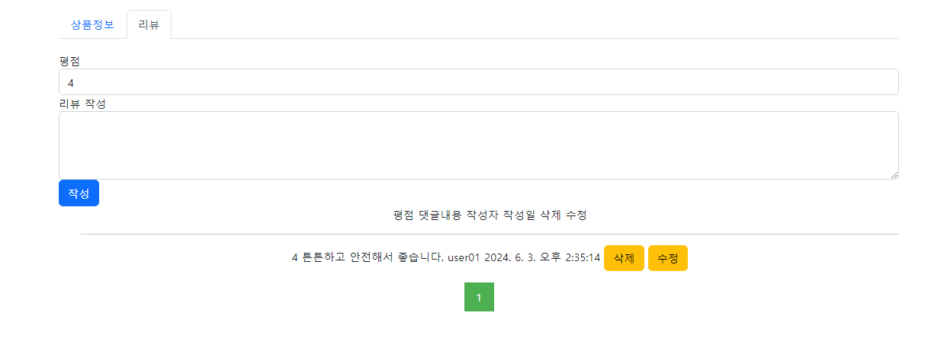
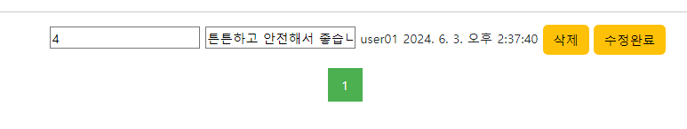
상세 화면(2)
- 리뷰 등록, 삭제, 수정 기능
- 리뷰 10개 단위로 페이징
- 본인의 리뷰만 삭제 수정이 가능

Slide 11
마이 페이지
기능 1.나의 쇼핑
- 주문 / 배송 조회
- 취소 / 반품 / 교환 조회
- 과거 주문 조회
기능 2. 나의 활동
- Q&A 게시글 목록
- 작성한 리뷰 목록
- 장바구니 목록
기능 3. 개인정보관리
- 개인 정보 수정
- 회원 탈퇴

Slide 12
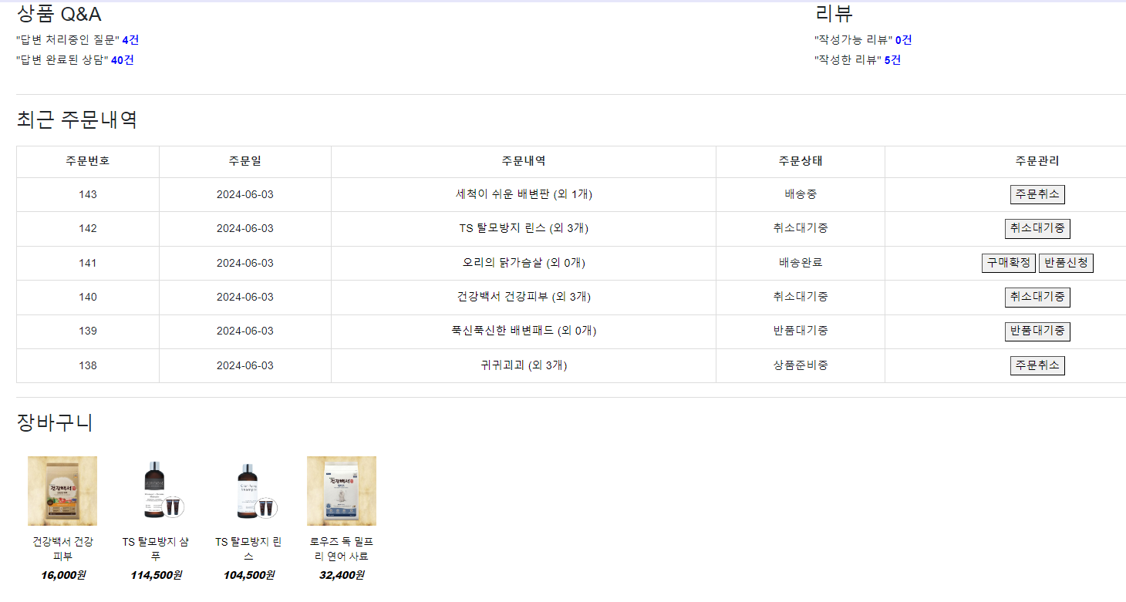


마이페이지(1)
작성한 Q&A와 리뷰 현황
- 주문 상세보기로 이동
- 주문 관리 버튼으로
상품 주문 상태를 변경
- 내 장바구니 목록
클릭 시 해당 상품으로 이동

Slide 13
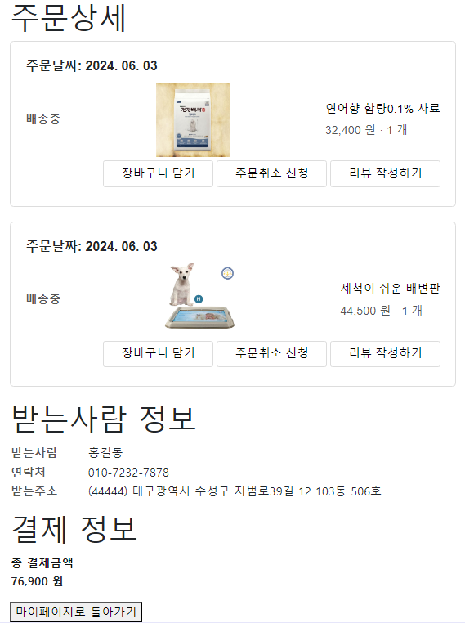
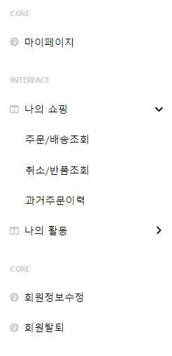
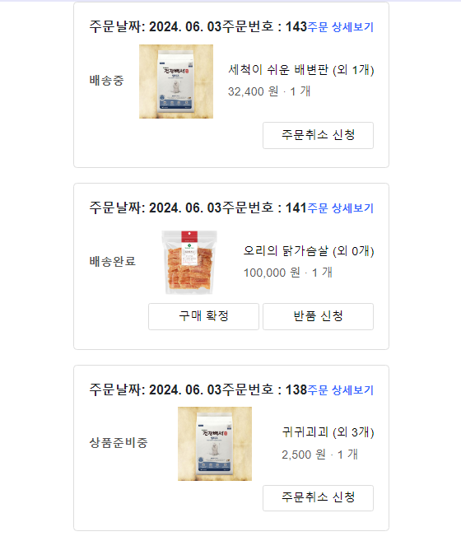
마이페이지(2)

Slide 14
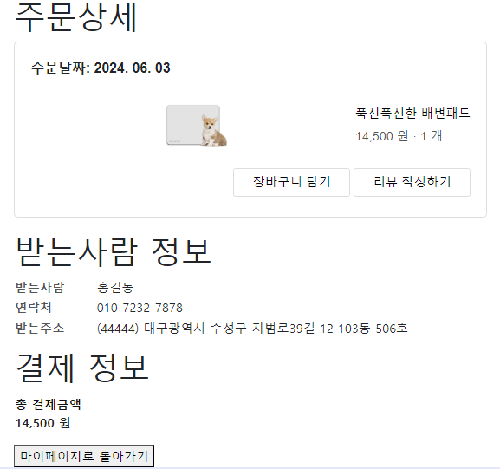
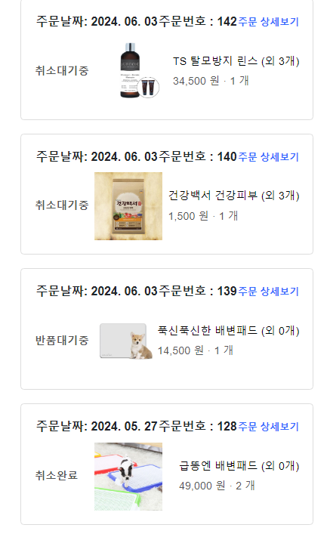
마이페이지(3)
- 취소 대기, 취소완료, 반품 대기, 반품 완료 된 상품들을 조회

Slide 15
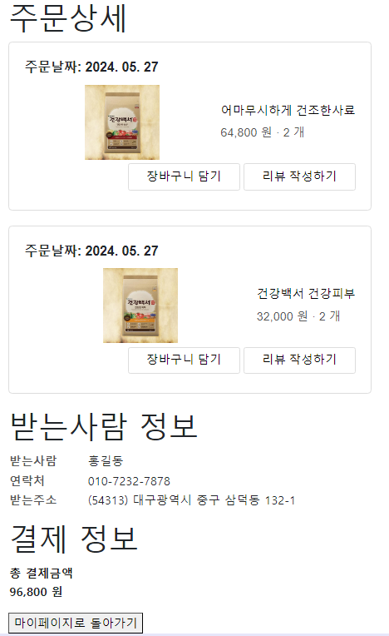
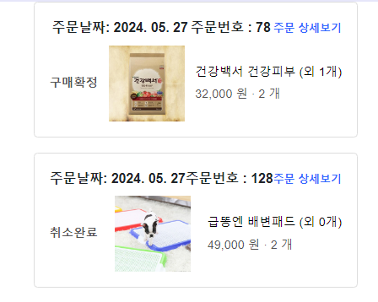
마이페이지(4)
- 3일 이전의 구매 확정, 취소 완료, 반품 완료 된 상품들을 조회

Slide 16
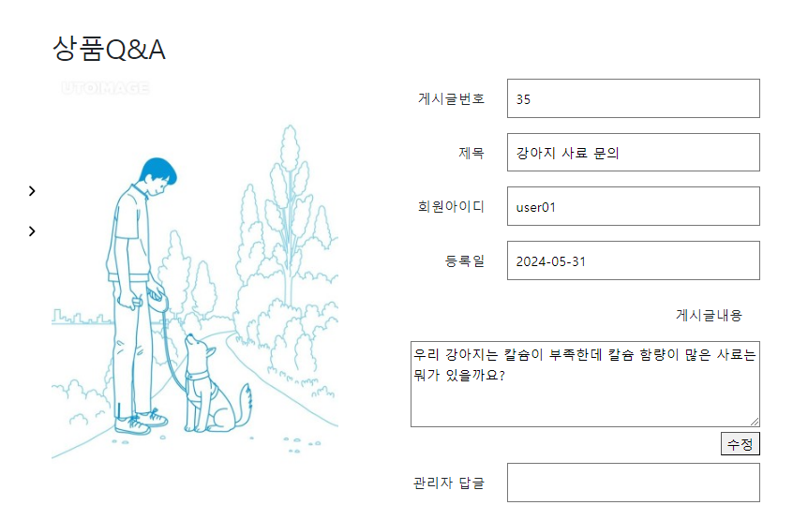
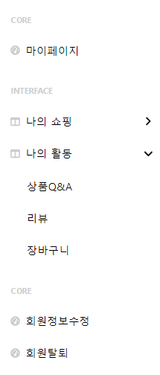
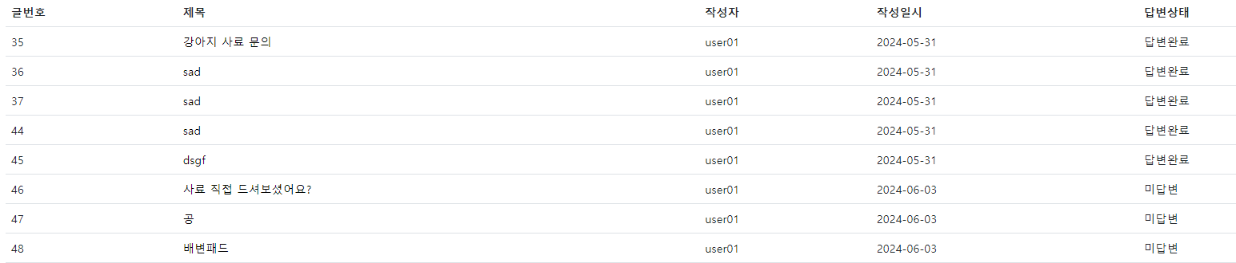
마이페이지(5)
- 수정 기능

Slide 17
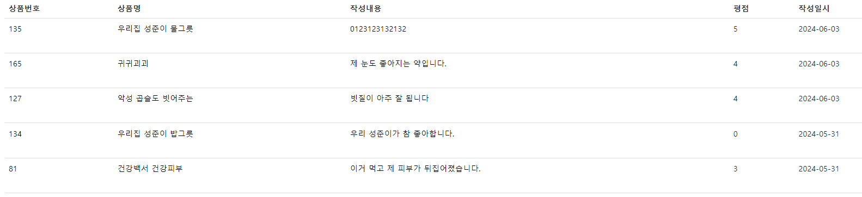
마이페이지(5)
- 해당 상품의 상세보기 화면으로 이동
- 회원 정보 수정 화면으로 이동
- 회원 탈퇴

Slide 18
장바구니
주문 결제
Q&A 작성

Slide 19
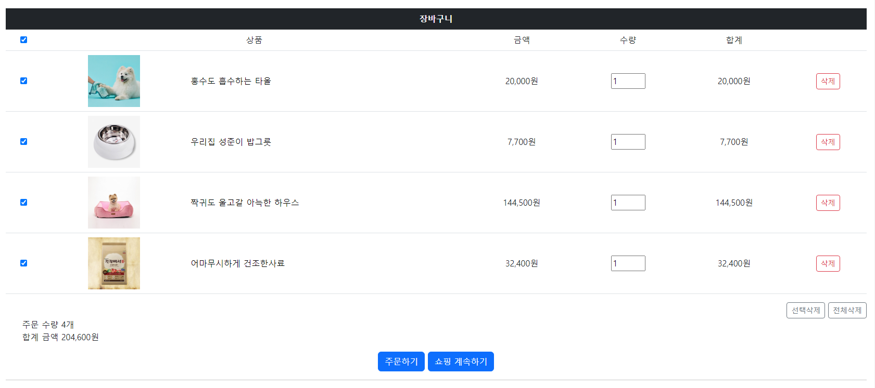
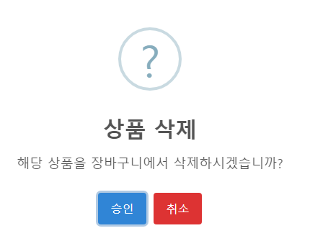
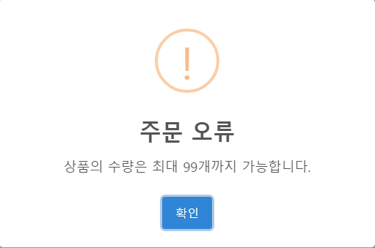
장바구니
삭제 기능
1. 개별 상품 삭제
2. 선택 상품 삭제
3. 전체 상품 삭제
항목 전체/일부 선택 가능
삭제 버튼 클릭 시 알림
선택 항목에 따라 수량 및 금액 변화
직접 입력 또는 증감 버튼으로 수량 조절 가능
합계 금액 변화
선택 항목을 주문 및 결제 페이지로 전송
오류 값 입력 시

Slide 20
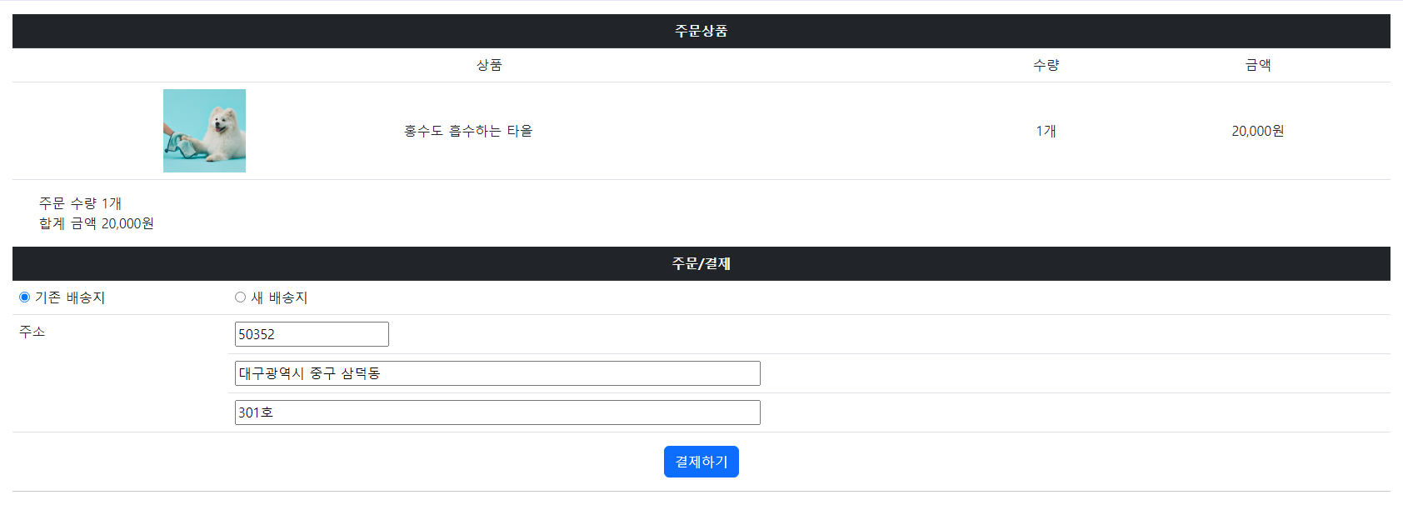
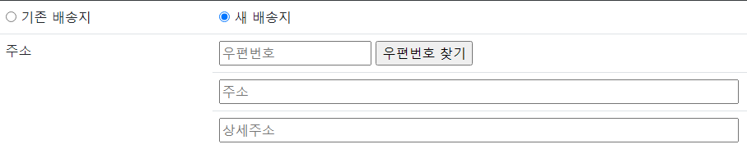
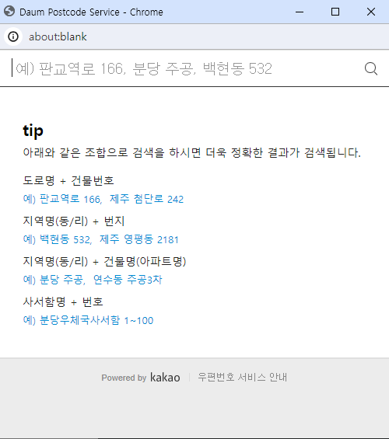
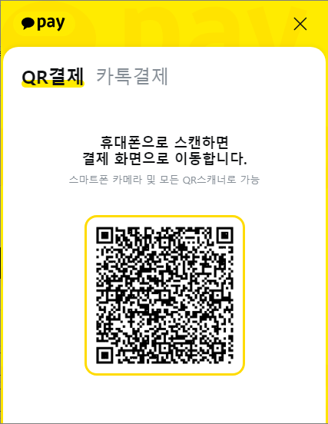
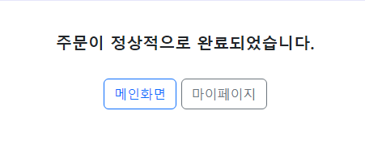
주문 및 결제
다음 우편번호 API 사용
포트원 결제 API 사용
(카카오페이 간편 결제)

Slide 21
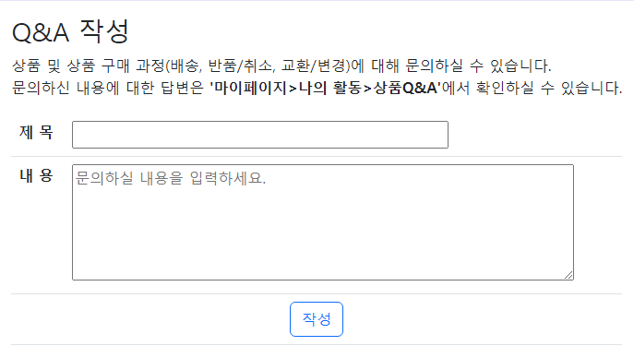
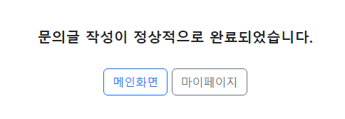
Q&A 작성

Slide 22
관리자 페이지
기능 1.회원 관리
- 회원 목록 조회
- 상품 Q&A 리스트/ 답변
기능 2. 상품 관리
- 상품 목록 조회
- 주문 관리 (주문, 취소, 반품)
- 상품 등록
기능 3. 판매 차트
- 시간대 별 매출, 지난주 매출
- 카테고리별 매출

Slide 23
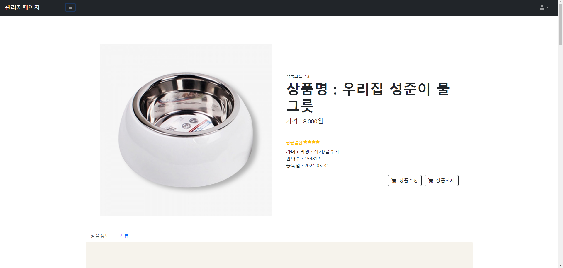
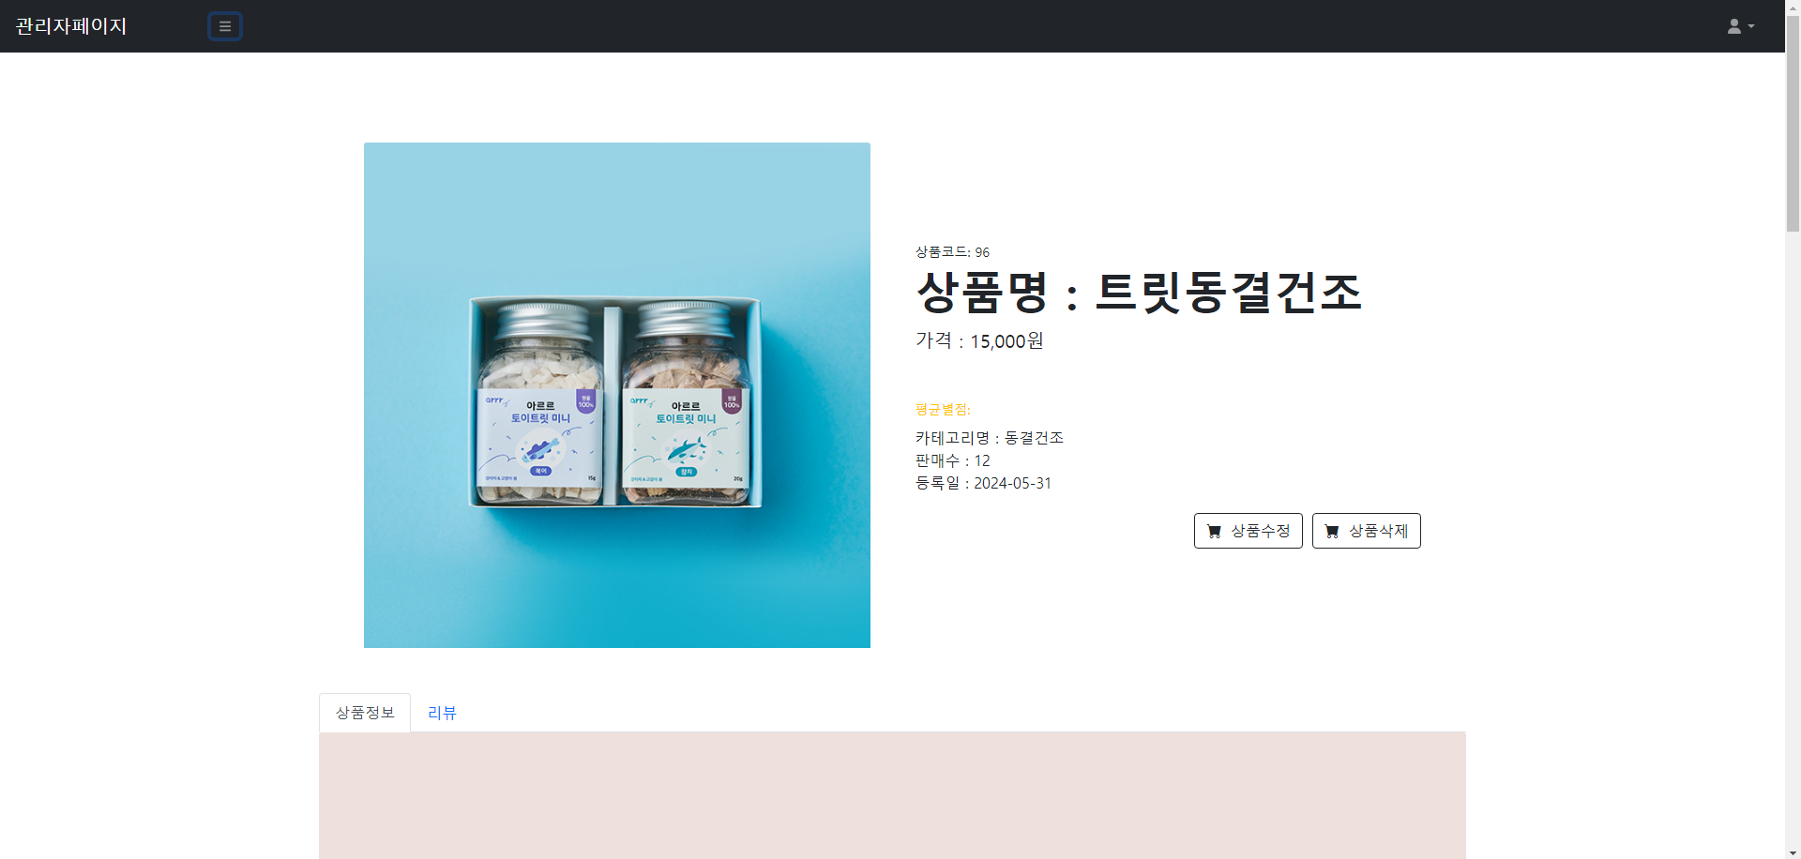
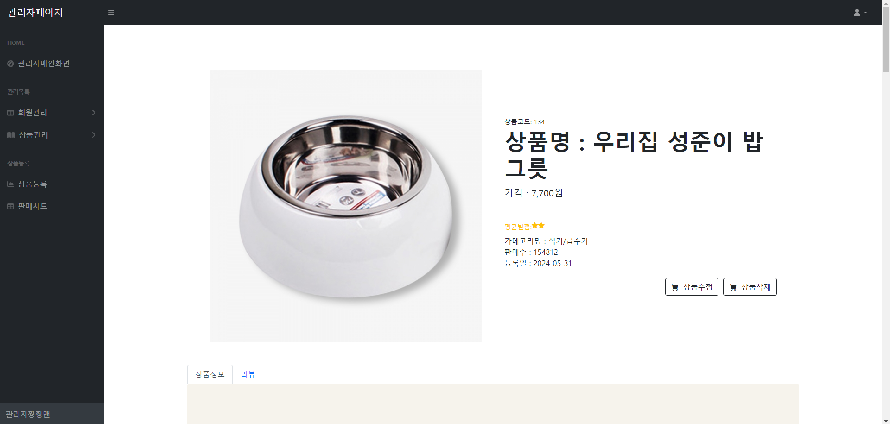
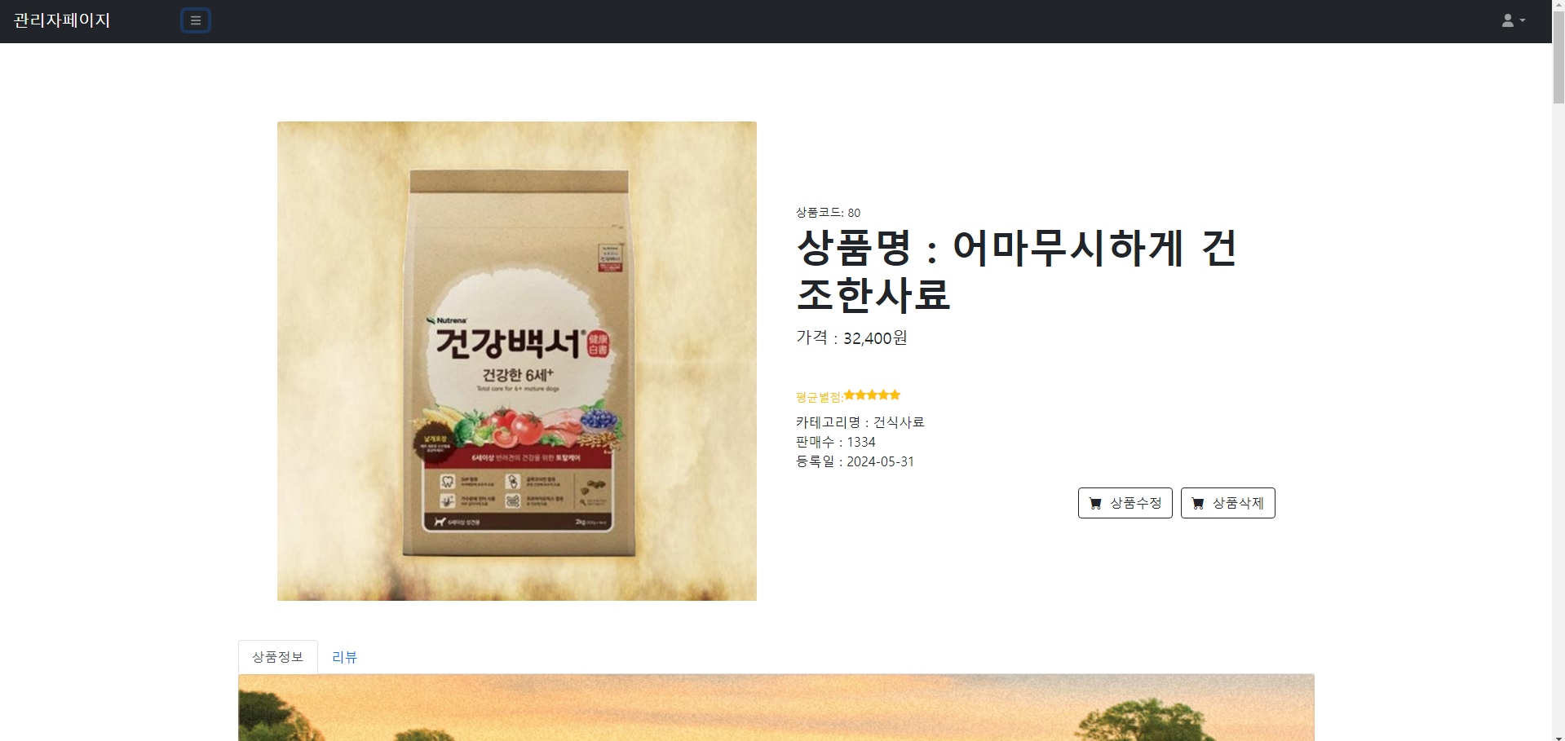
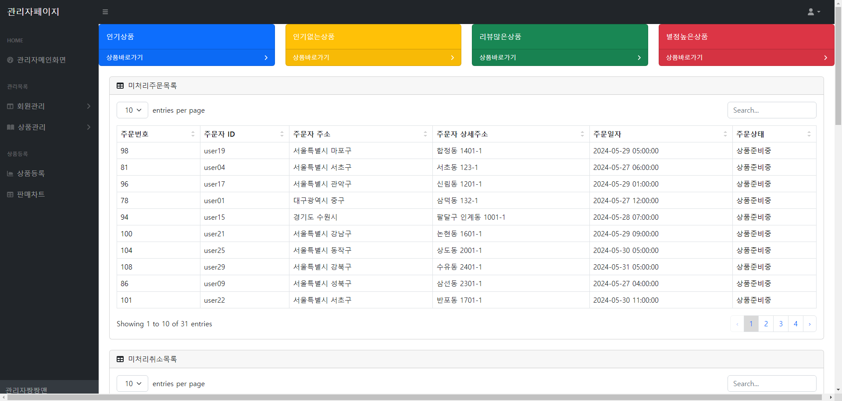
인기 상품
비인기 상품
리뷰 많은 상품
별점 높은 상품
관리자 메인 화면
메뉴바 유/무
상품 검색 기능
주문 상세 보기
보여질 목록 갯수
주문 상태변경
회원 관리 페이지 이동
상품 관리 페이지 이동
상품등록 페이지 이동
판매 차트 페이지 이동
페이징 기능

Slide 24
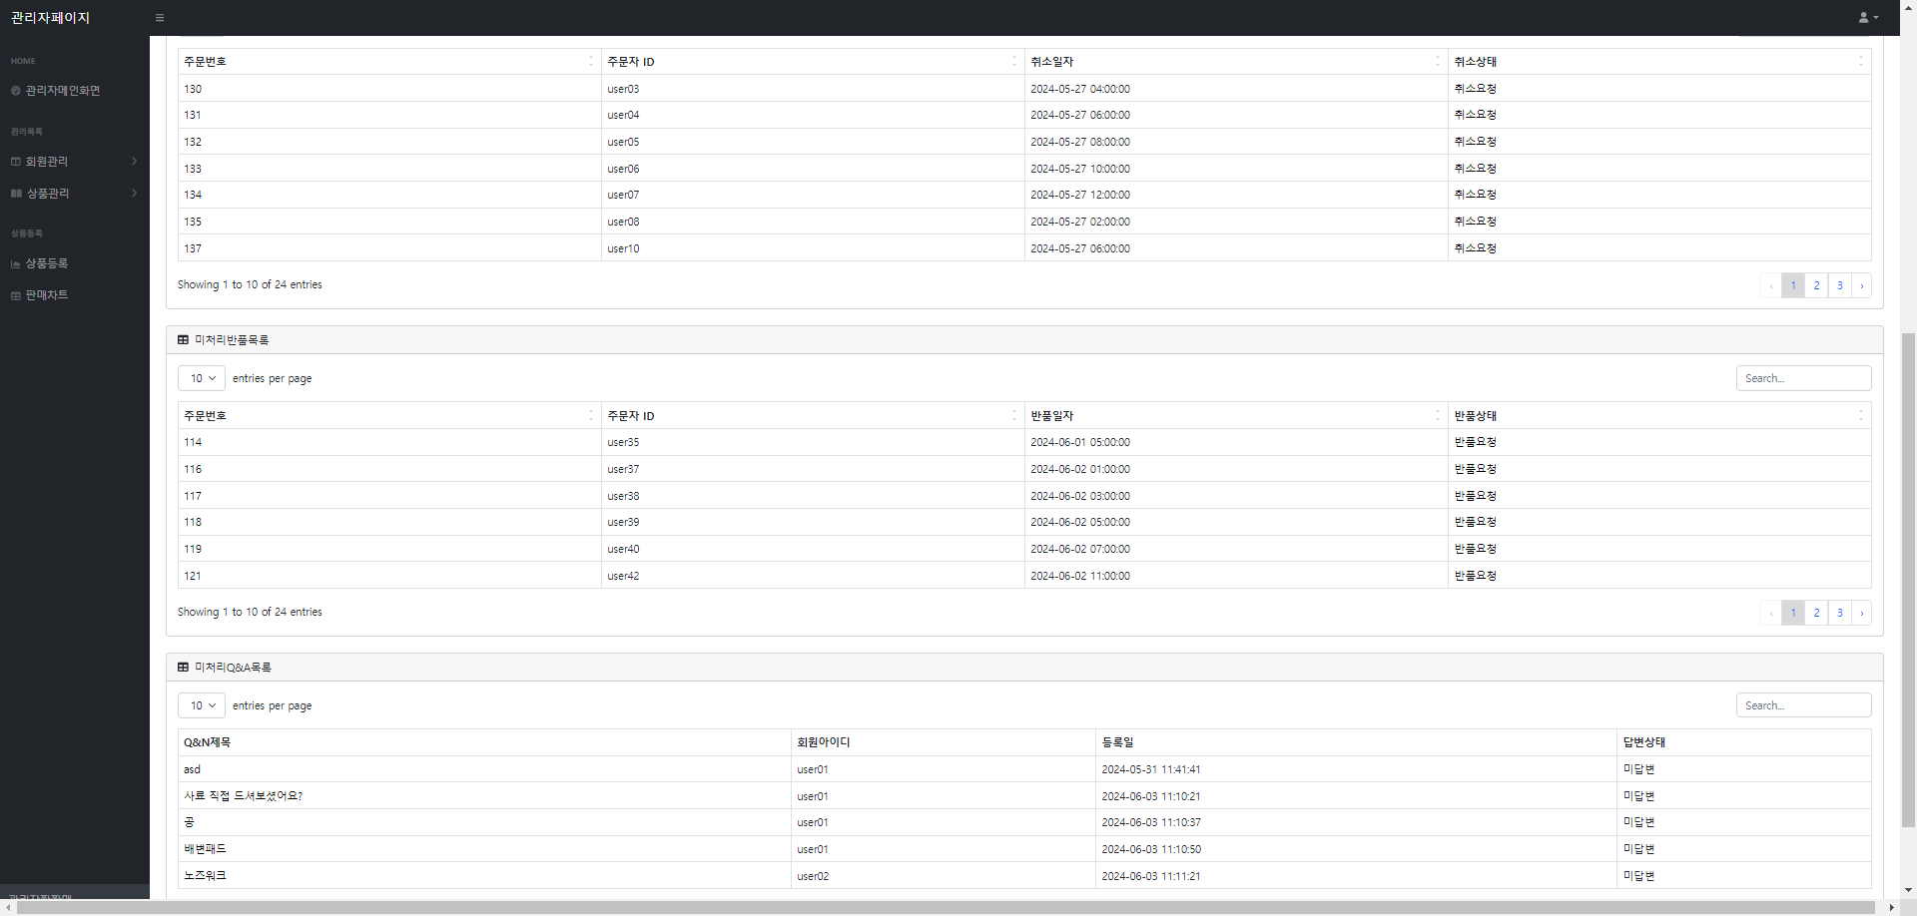
관리자 메인 미처리 목록
취소,반품 상태 변경
주문 상세 보기
주문 상세 보기
Q&A 상세 보기

Slide 25
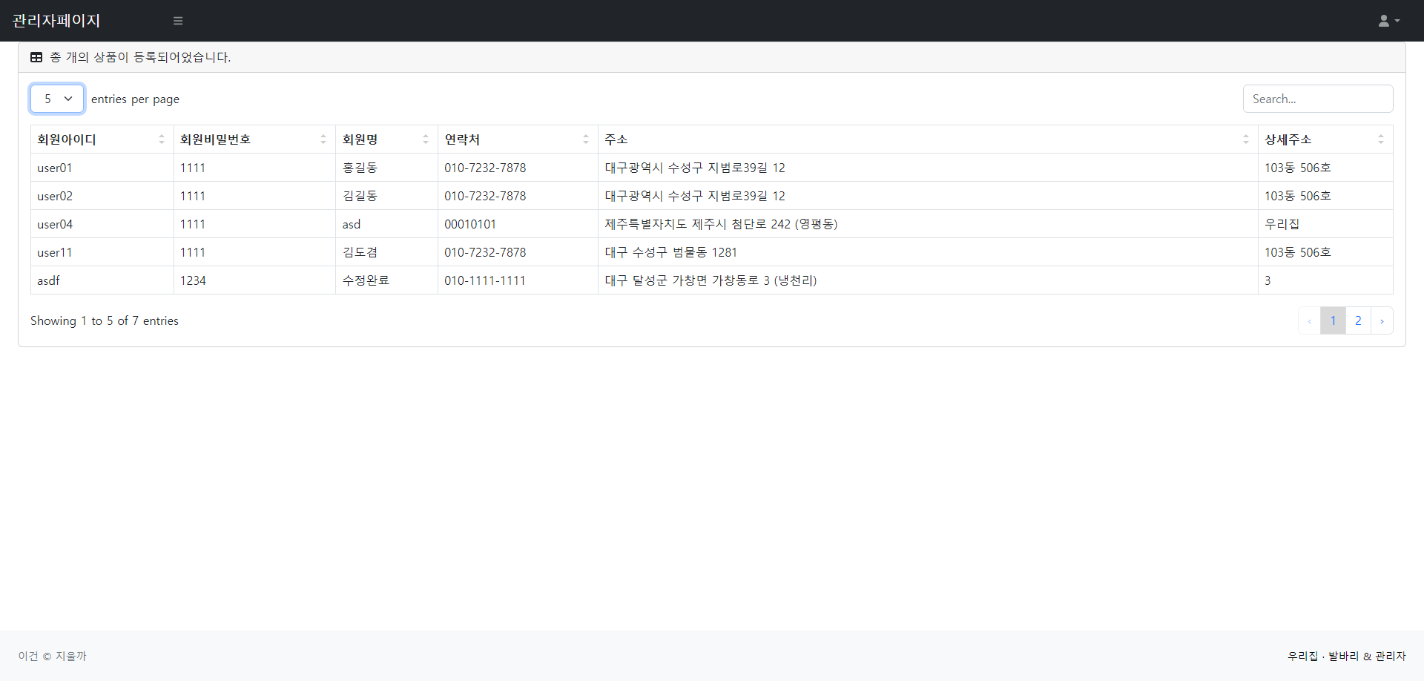
관리자 회원 목록 조회
보여질 목록 갯수
상품 검색 기능
페이징 기능

Slide 26
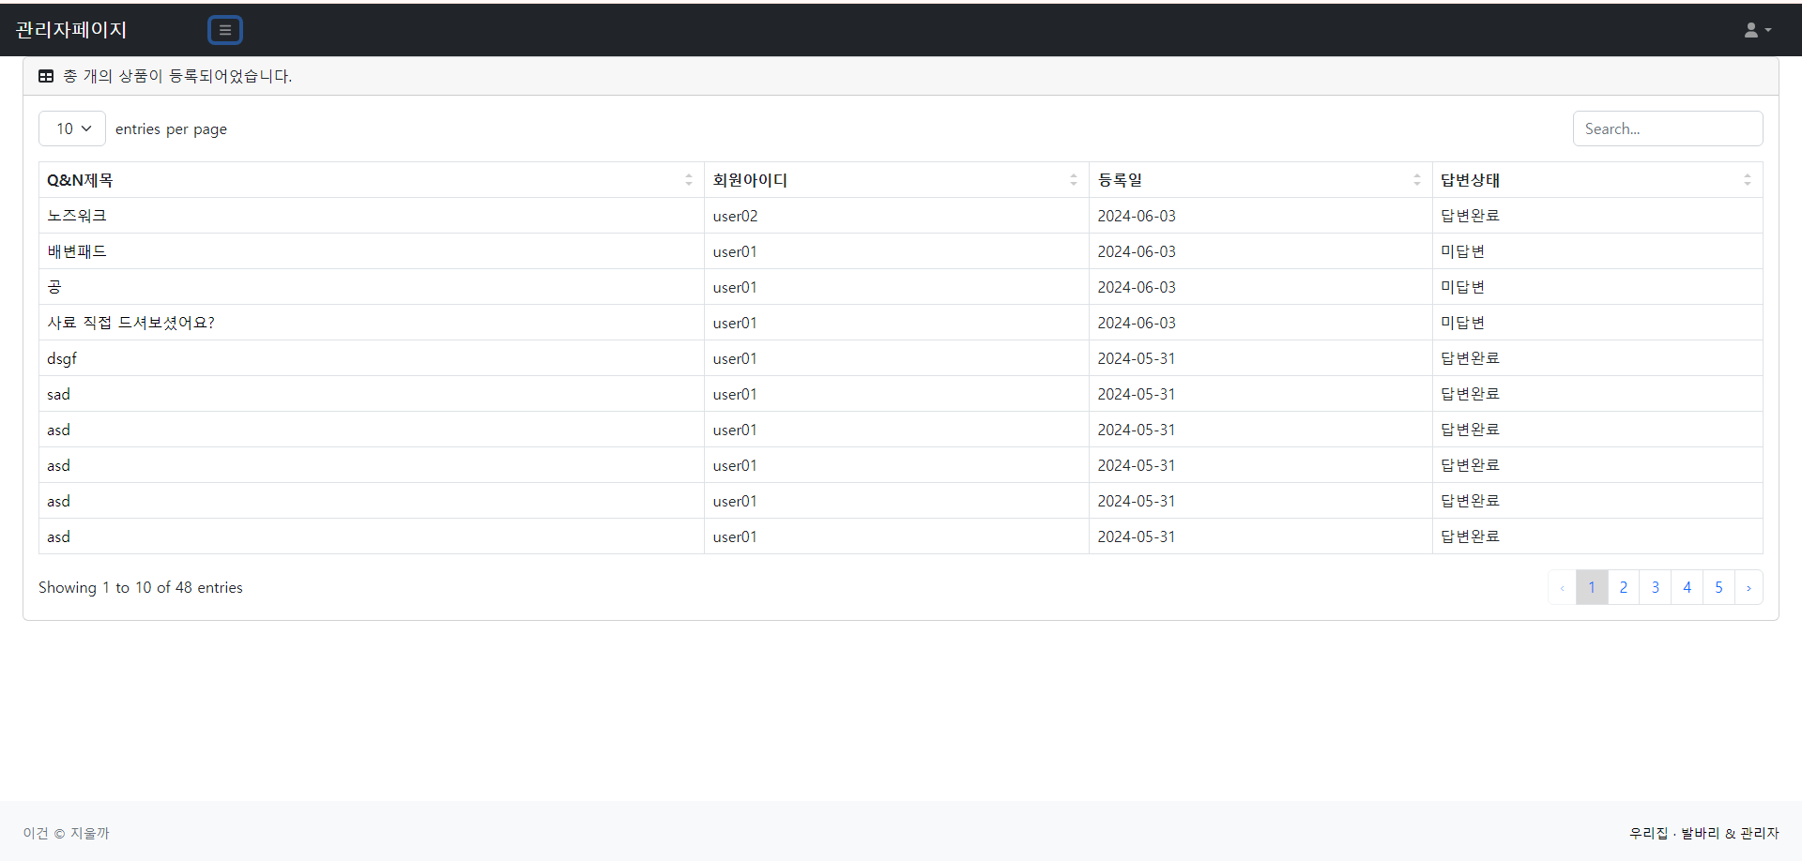
관리자 상품 Q&A 목록 조회
Q&A 상세 보기

Slide 27
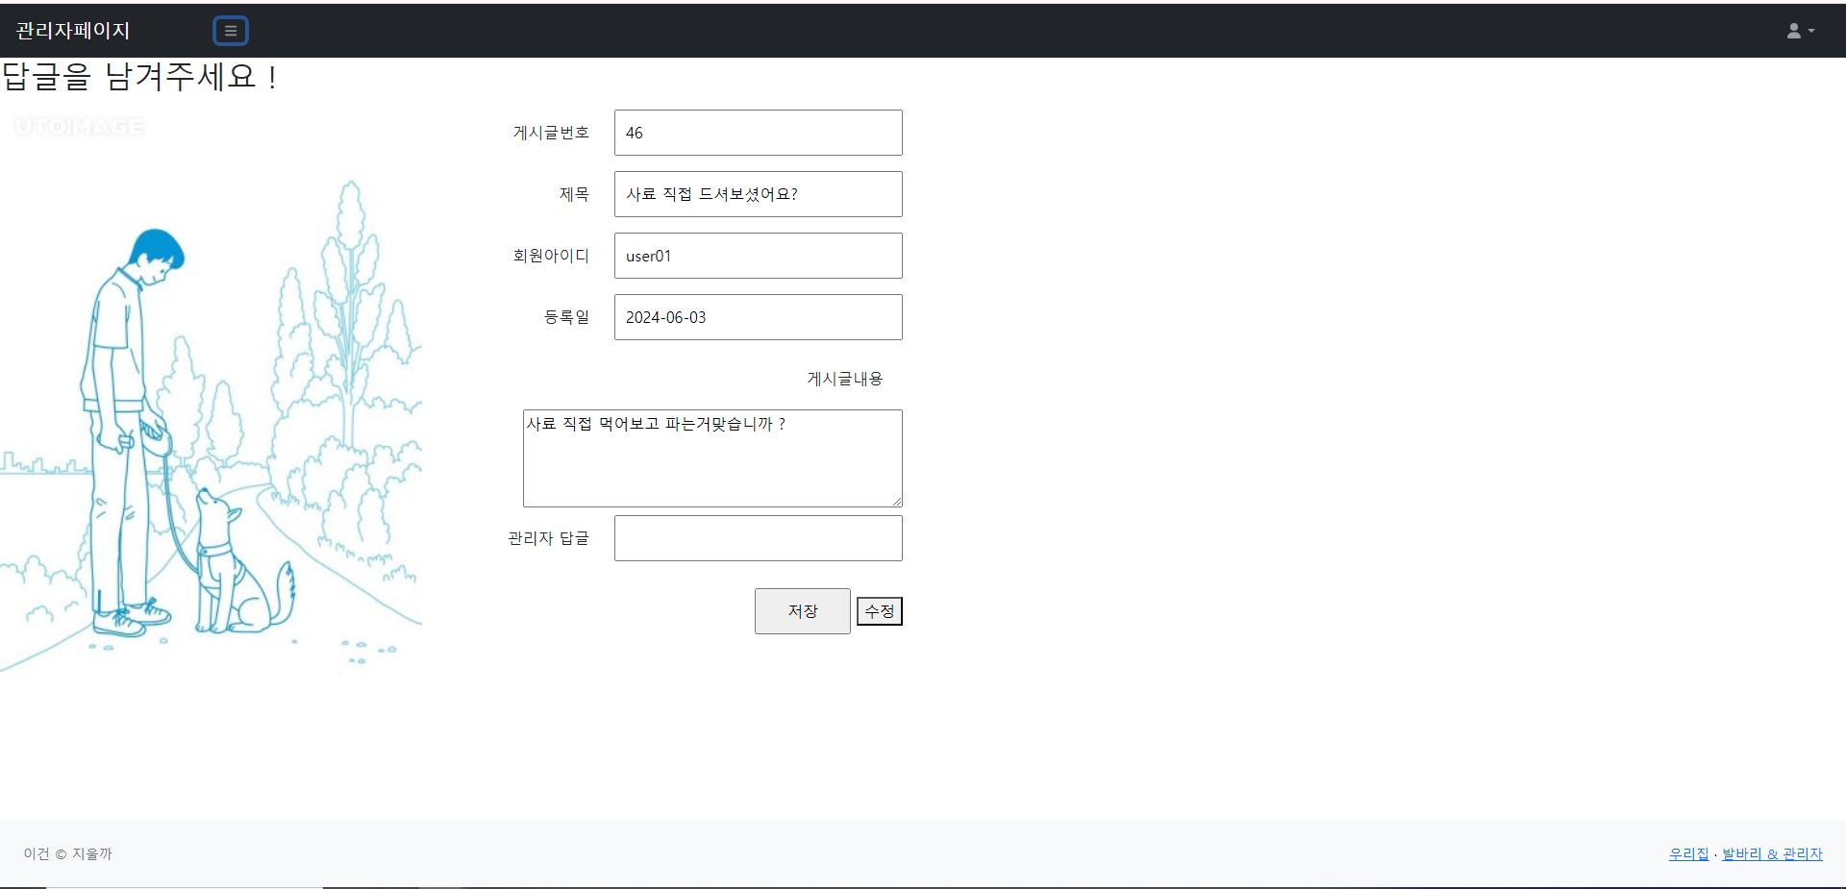
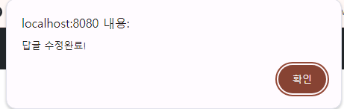
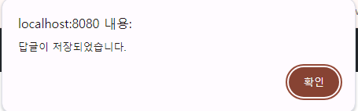
관리자 Q&A 상세 조회,답변(수정)
1.답변 등록,
2.조회 및 수정,
3.답변 상태 변경
관리자 답변
관리자 답변 저장(저장하면 버튼 사라짐.)

Slide 28
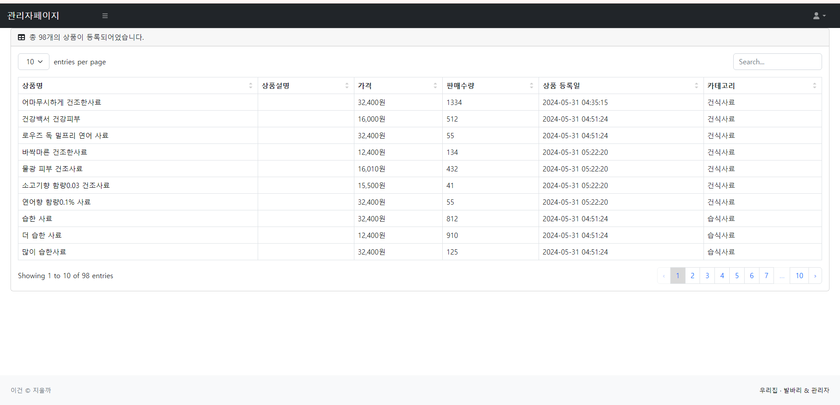
관리자 상품 목록 조회
관리자 상품 상세보기

Slide 29
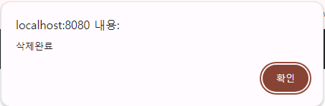

관리자 상품 상세 보기(삭제)
상품 수정 페이지 이동
상품 삭제
1.상품 상세보기
2.상품 수정
3.상품 삭제

Slide 30
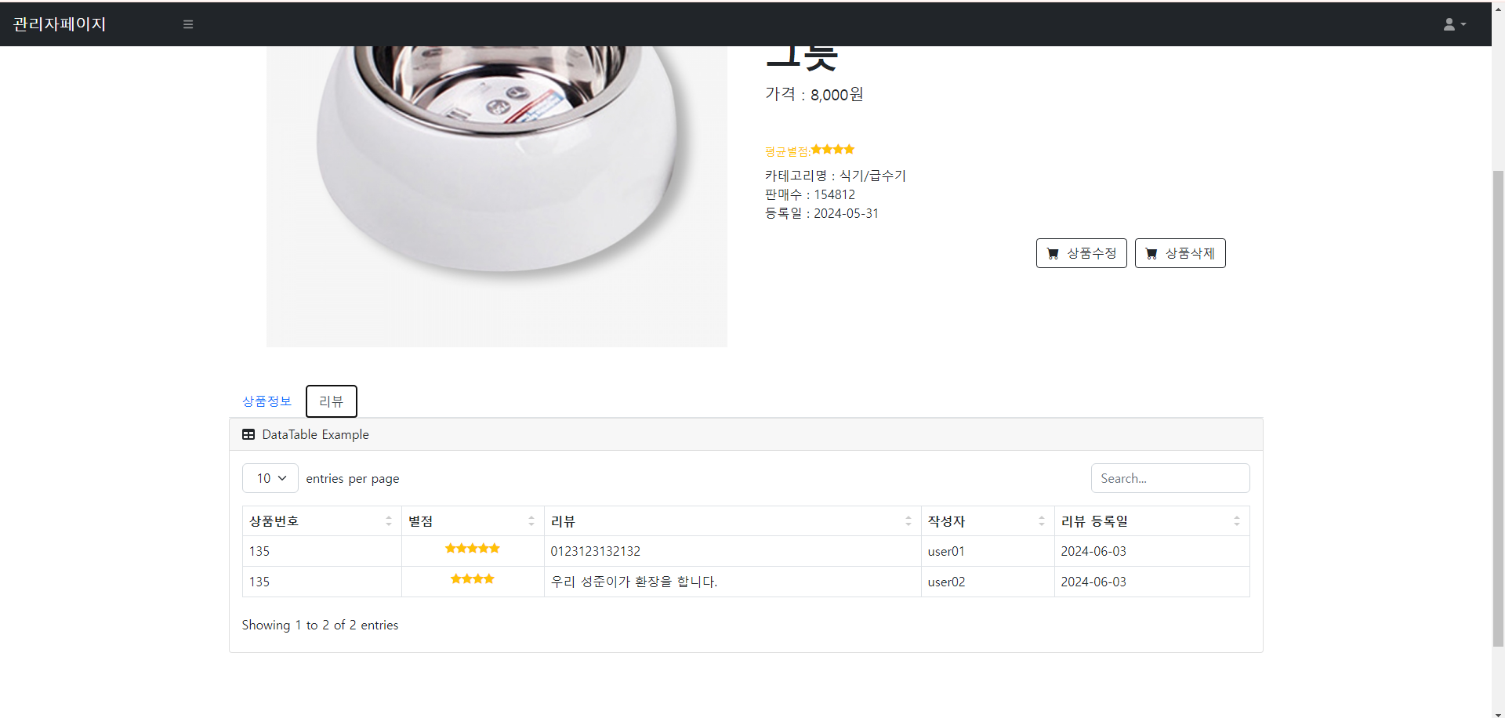
관리자 상품 상세보기(리뷰)
상품 총 별점
리뷰 내용
작성자 아이디
리뷰 등록일
상품 별점

Slide 31
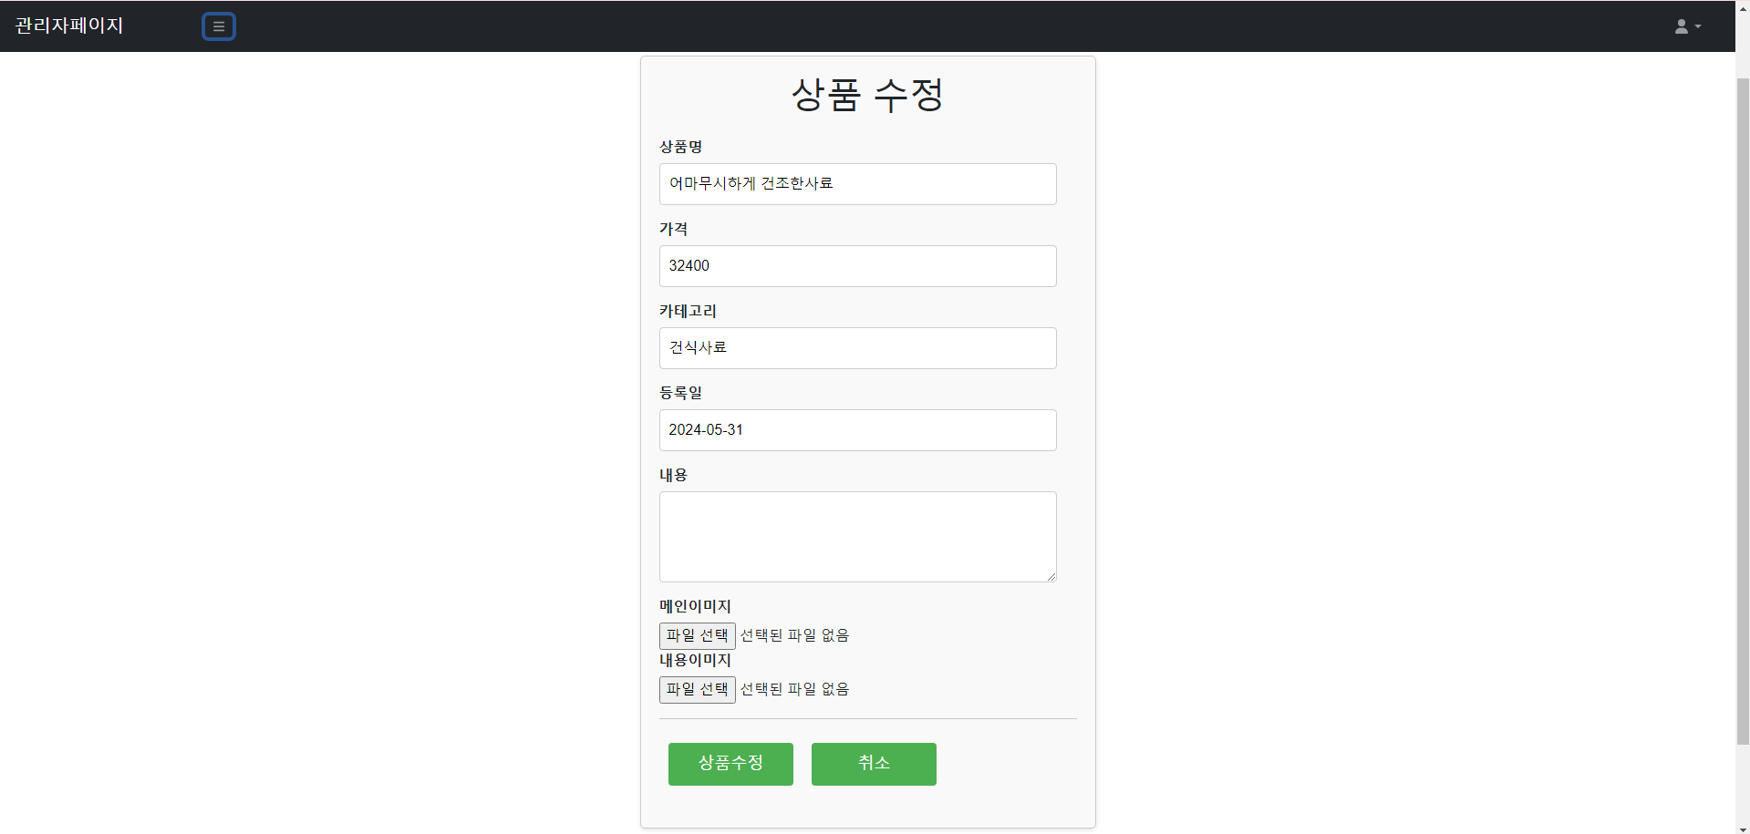
관리자 상품수정
상품 수정 기능
상품 수정 취소 기능

Slide 32
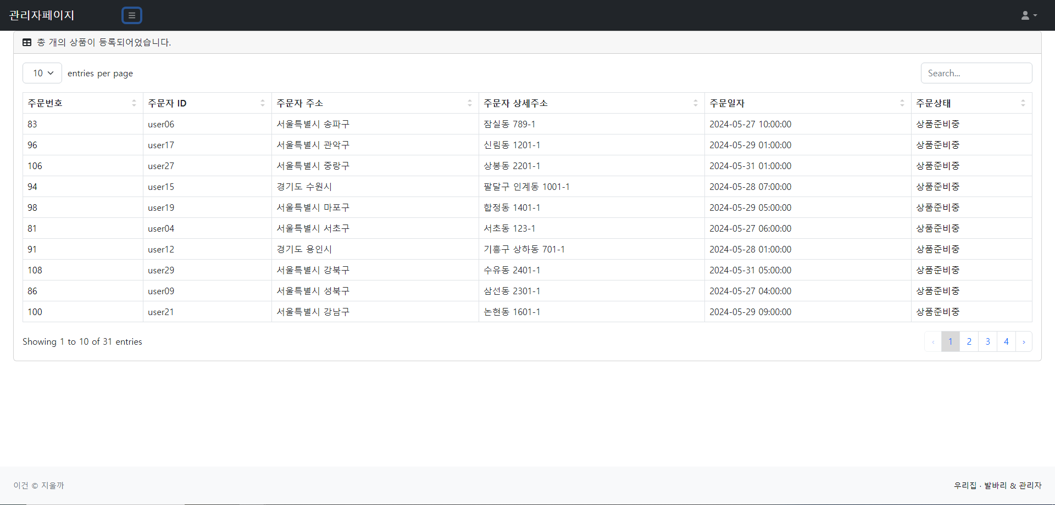
관리자 주문 현황 조회
주문 상태 변경(상품준비중 → 배송중 → 배송완료 → 구매확정)
주문 상세보기 페이지 이동

Slide 33
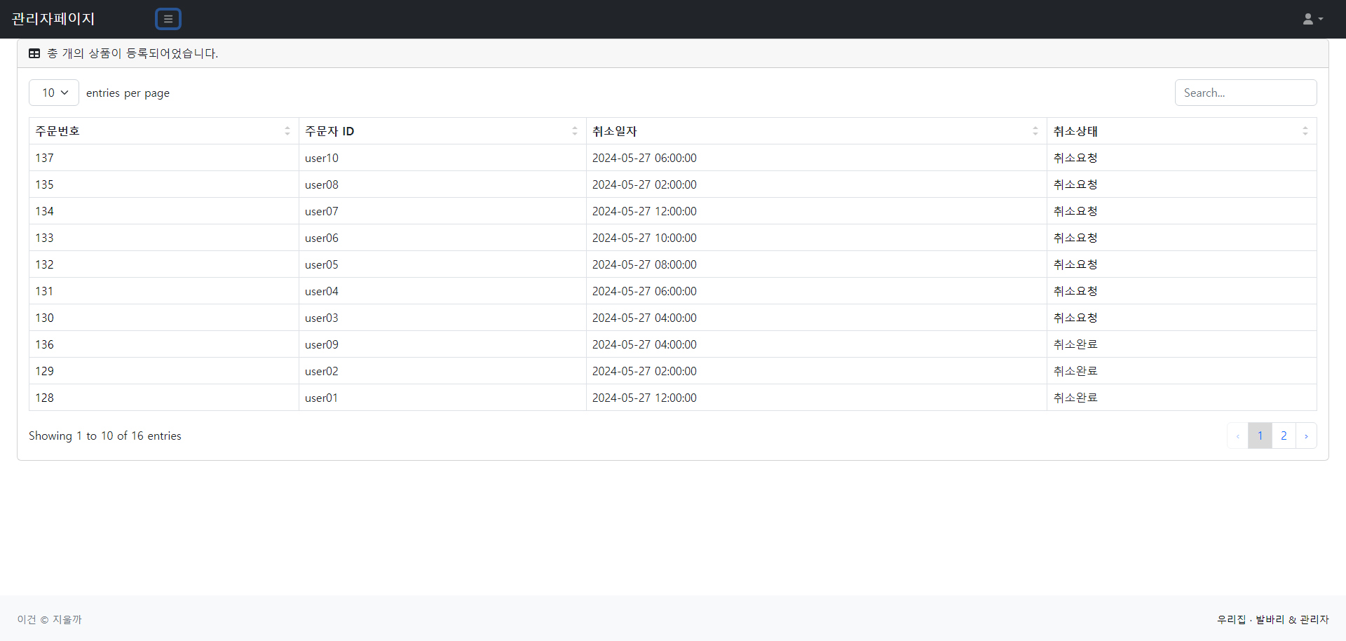
관리자 취소 현황 조회
주문 상태 변경(취소요청 → 취소완료)
주문 상세보기 페이지 이동

Slide 34
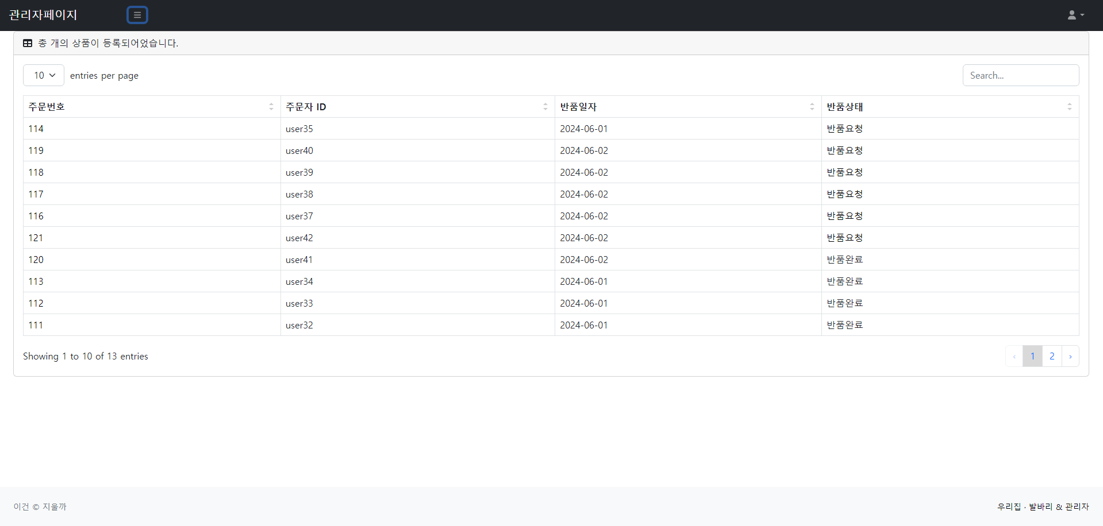
관리자 반품 현황 조회
주문 상태 변경(반품요청 → 반품완료)
주문 상세보기 페이지 이동

Slide 35
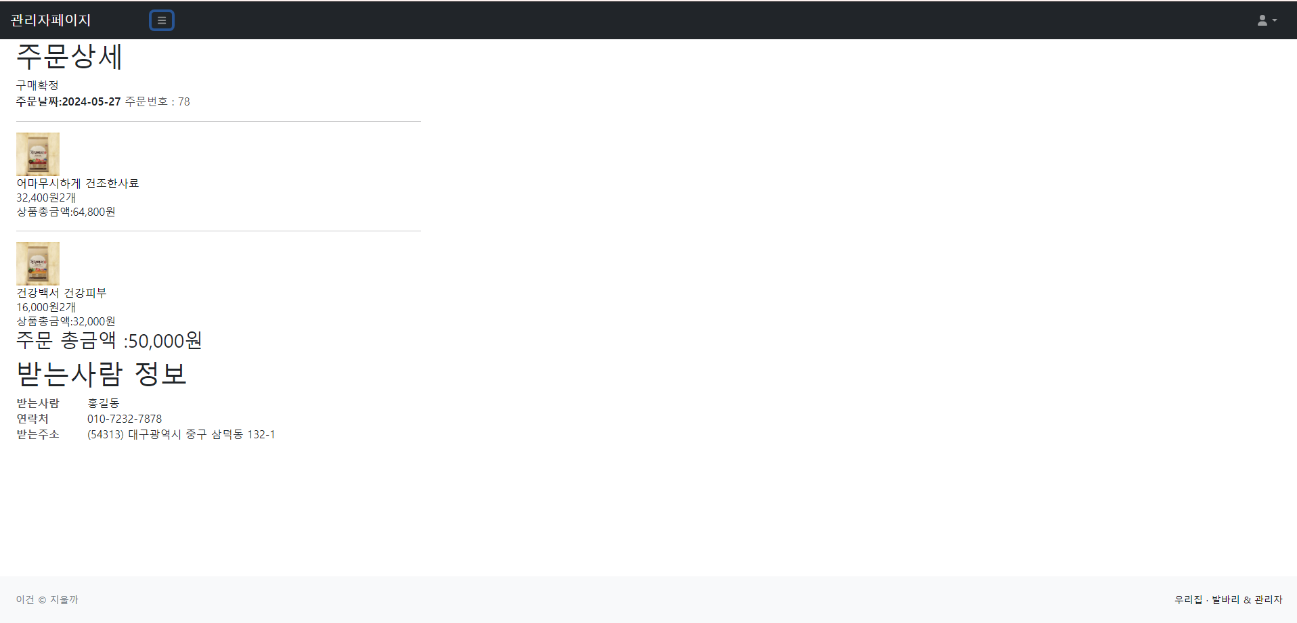
관리자 주문 상세 보기 (주문,취소,반품)
주문 날짜
상태 변경기능
주문한 상품 리스트
주문 총 금액
주문자 정보

Slide 36


관리자 상품 등록
대분류 카테고리 선택(선택시 소분류 카테고리 목록 생성)
판매가 작성(숫자만 기입가능)

Slide 37

관리자 시간대별 판매 차트
00시 ~ 23 시까지 한 시간마다 매출 조회

Slide 38

관리자 판매 차트
금일 전날 기준 7일간의 매출 그래프
각 카테고리 별 매출 그래프

Slide 39

Thank you
CC by SA, Risyad Rais

